Slide 1













SEO
Notes:
Faire remplir les dossiers vert.

Slide 2
SEO: Introduction
Qu’est ce que le référencement ?
Le référencement désigne le fait de se positionner de manière favorable sur les pages de résultats d’un moteur de recherche.
Il existe plusieurs types de référencements:
Le Search Engine Optimisation, ou « référencement naturel »
Le Search Engine Advertising, ou « référencement payant »
Le référencement local, qui fait parti du référencement naturel
L’ensemble de ces résultat s’appel « SERP », pour Search Engine Results Page »
Notes:
Le seo, le sea, le référencement local ainsi que le serp

Slide 3
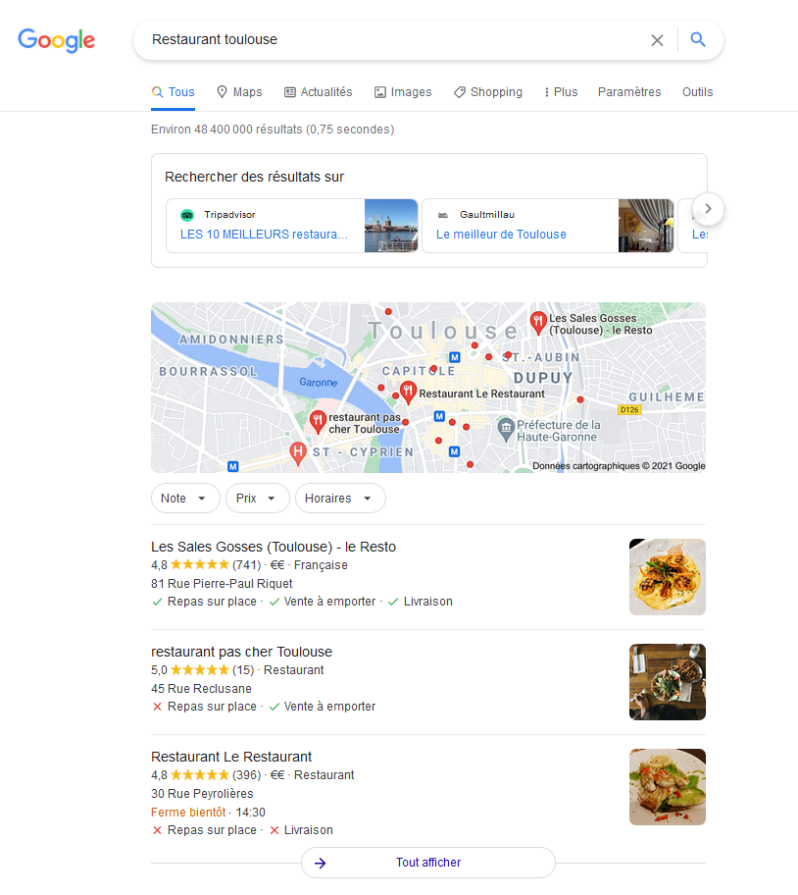
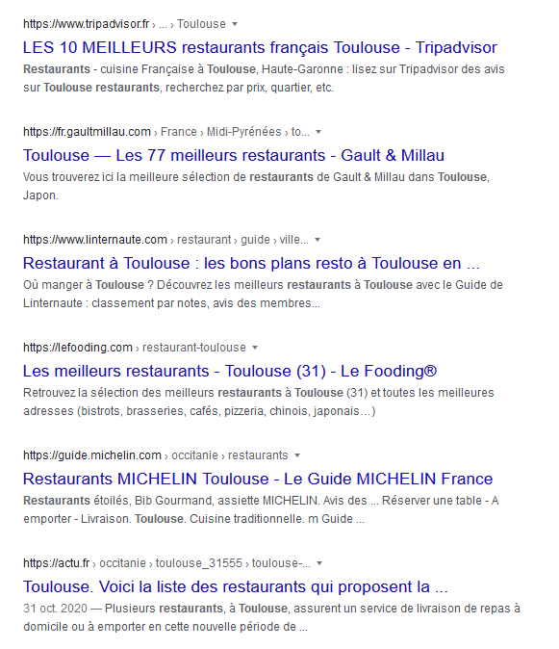
SEO: Introduction
Référencement Naturel (SEO)

Slide 4
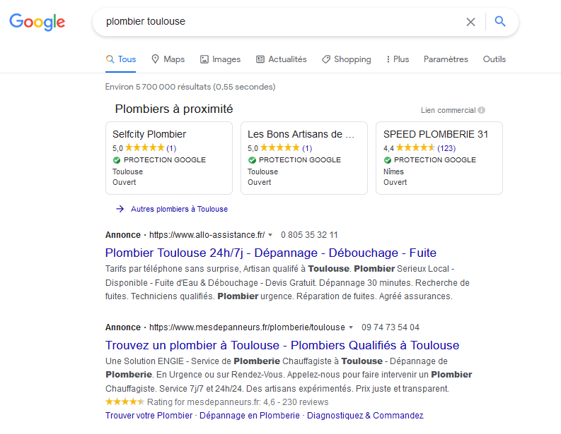
SEO: Introduction
Référencement Payant (SEA)

Slide 5
SEO: Introduction
Référencement local

Slide 6

SEO: Moteur de recherche
Qu’est-ce qu’un moteur de recherche ?
C’est un outil permettant d’effectuer une recherche sur internet. Pour faire simple, c’est un robot qui parcourt le WEB en suivant les liens. Il extrait tout le contenu d’un site sur son chemin, ce qu’on appel l’indexation
Pour voir si un site est indexé et quelles pages le sont : site:monNomDeDomaine
Ex: Google, Bing, Yahoo, DuckDuckGo,…
En réalité, il n’y a qu’un seul et unique moteur de recherche pour le SEO…

Slide 7
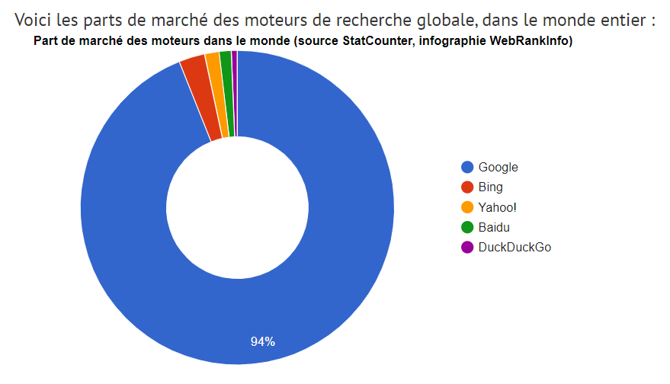
SEO: Moteur de recherche

Slide 8
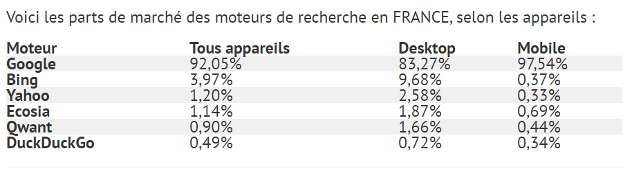
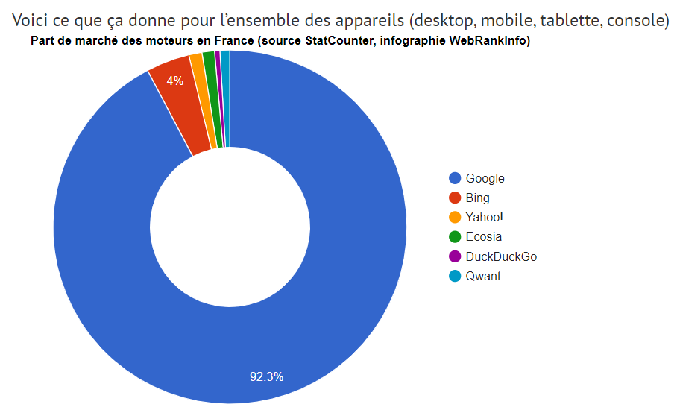
SEO: Moteur de recherche

Slide 9
SEO: Quelques chiffres
En moyenne, les visiteurs d’un site viennent à 80% de résultats de SEO
Les 20% restants viennent de résultats payants
Les résultats numéro 1, 2 et 3 d’une page Google représentent environ 60% des clics
Le premier résultat comptabilise à lui seul 33% des clics

Slide 10
SEO: White & Black Hat
Il existe deux manières de voir le référencement SEO:
Le SEO « black hat », il s’agit d’utiliser des astuces pour mentir aux moteurs de recherches pour les tromper. Ici, le but est de jouer avec les règles et non de les suivre (ex: Ecrire du texte en blanc sur fond blanc)
Le SEO « white hat », il s’agit de comprendre les prérogatives de Google et d’être le plus efficace possible. C’est ce que nous allons voir ici
Note: Google met à jour régulièrement ses algorithmes pour combattre les abus. Il est possible de se faire bannir par Google de son moteur de recherche pour ce genre d’activité.

Slide 11
SEO: Avantage/inconvénient
Quels sont les avantages/inconvénients du SEO ?
+ Gratuit****
+ Résultats passifs une fois en place
+ Effets cumulatifs
+ Ciblage précis
- Long à être visible (minimum plusieurs mois)
- Compliqué à mettre en place
- Dépendant de Google

Slide 12
SEO: Mots clés de référence
Avant de commencer à optimiser son site, il faut diagnostiquer l’entreprise, faire un audit:
Quel est le métier de l’entreprise ?
Les gammes de produits
Les concurrents
Le secteur d’activité

Slide 13
SEO: Mots clés de référence
Ensuite, il faut faire une liste de mots-clés en rapport avec l’activité de l’entreprise.
Entre 30 et 50 mots-clés génériques que vous testerez sur Google en regardant les résultats.
Aidez vous de l’auto complétion de Google !
Si les concurrents de l’entreprise ressortent dans les premiers résultats, c’est que le mot-clé est valide.

Slide 14
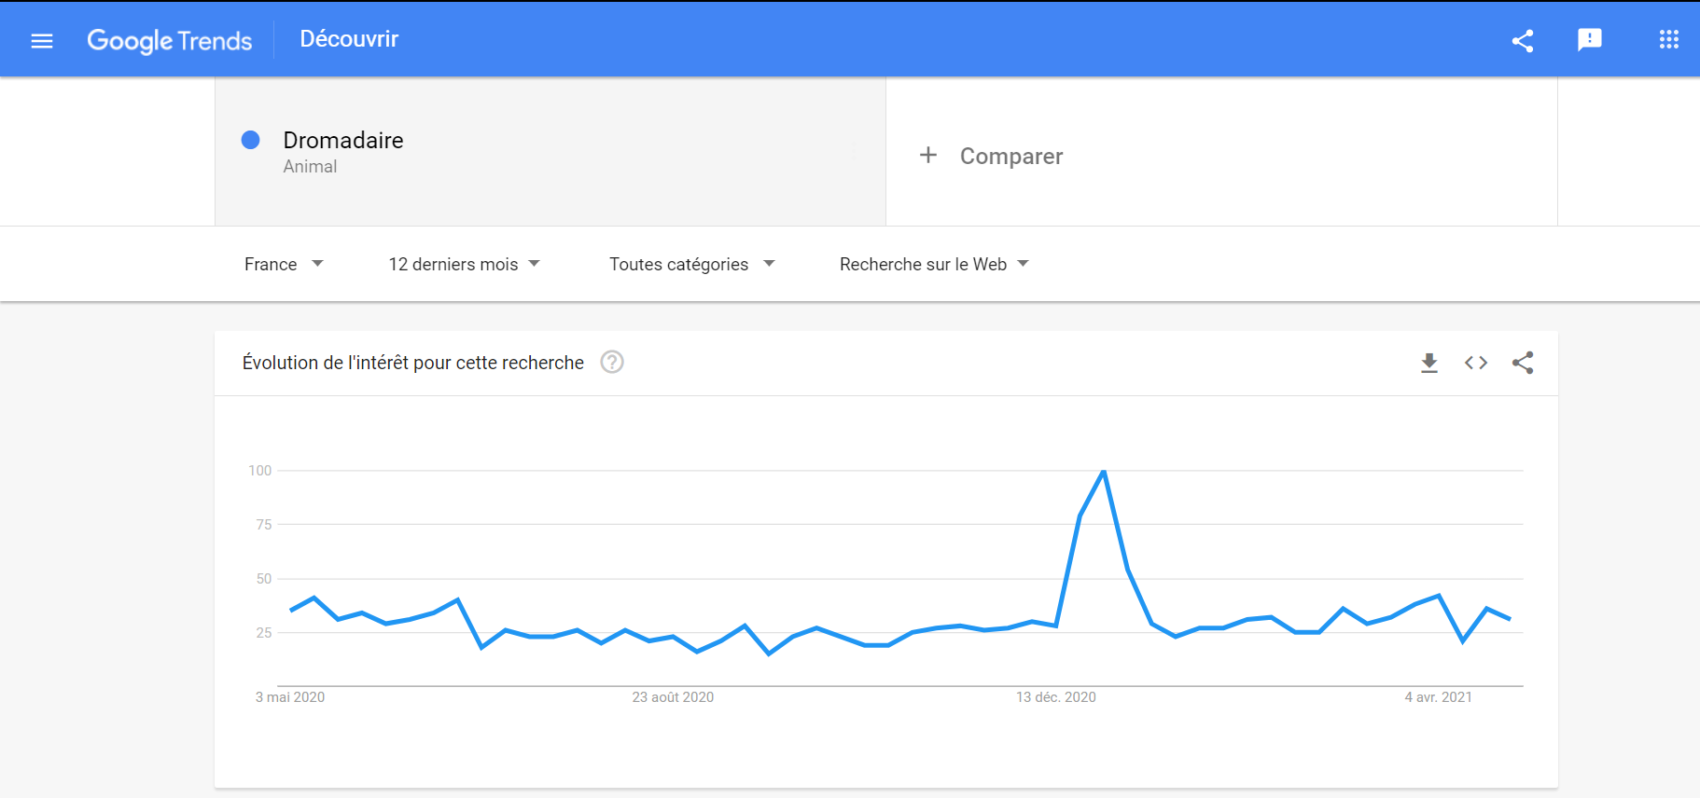
SEO: Mots clés de référence
Une fois les mots-clés ciblés, vous devrez effectuer un tri selon plusieurs critères:
La concurrence
La pertinence
Le volume
Vous pourrez utiliser des outils comme
« Google trends » :
Ou encore des extensions de navigateurs
Outils de test de mots-clés =>
https://neilpatel.com/fr/ubersuggest/
https://answerthepublic.com/

Slide 15
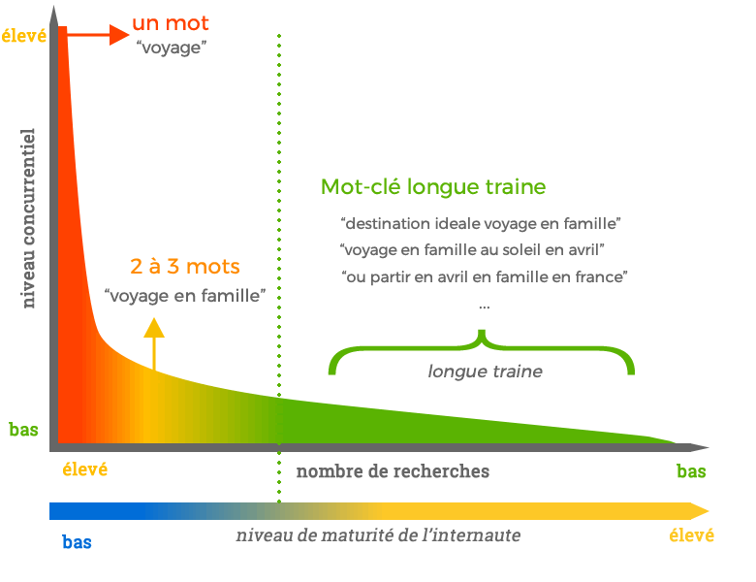
SEO: Longue traine
Plus les mots-clés sont longs, plus le volume de recherche diminue.
Cependant, tous les autres indicateurs comme le taux de conversion, le niveau de concurrence ou le coût, sont plus avantageux !

Slide 16
SEO: Mots clés de référence
La répartition et la quantité de mots-clés sur une page est d’une importance capitale.
Il ne doit y avoir qu’un seul mot-clé par page
Il devra être en rapport direct avec la page, le but est d’être précis pour l’internaute
Le mot-clé doit représenté environ 1% de la densité de mots

Slide 17
SEO: Mots clés de référence
Où placer notre mot-clé ?
Dans la balise <title> (60 caractères max)
Dans les balises titres (<h1>, <h2>,…)
Dans la meta description (150 caractères max)
Dans le contenu du site
Dans l’URL
Dans l’attribut « alt » des images
Dans les ancres internes

Slide 18
SEO: On-Page et Off-Page
Qu’est ce que l’optimisation On-page ?
C’est l’ensemble des techniques visant à améliorer le contenu de votre site. Nous pourrons agir sur le balisage, les méta descriptions, les URL, le contenu même de la page (les mots, les images), le maillage interne de liens, etc…
Par opposition, le Off-page, ce sont les liens externes qui redirigent vers votre site (backlink) ainsi que les ancres.

Slide 19
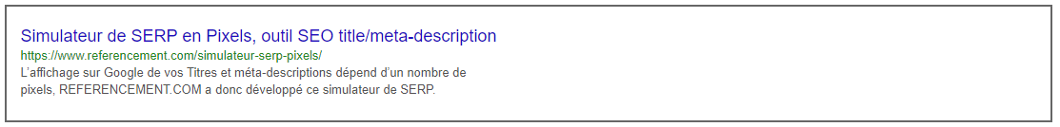
SEO: Optimisation
A quoi correspond le « title » et la « meta-description » ?
Title
Méta-description

Slide 20
SEO: Optimisation title
Le « title » doit contenir entre 14 et 40 caractères dans l’idéal
Le maximum est de 60 caractères
Les « title » sous forme de questions attirent plus les clics
Evitez les « title » trop vague (ex: Bienvenu sur mon site !)

Slide 21
SEO: Optimisation méta-description
Une « méta-description » non remplie le sera automatiquement par Google, mais avec du contenu pioché au début de la page
Il ne faut pas copier le « title » dans la « méta-description », elle doit faire une plu value par rapport au « title », non une copie
Lien vers un testeur de SERP => https://www.referencement.com/simulateur-serp-pixels/

Slide 22
SEO: Optimisation contenu
Soignez la rédaction
Pas de fautes d’orthographe (le moins possible ☺)
Plusieurs paragraphes
Du contenu en quantité (~1 500 mots minimum)
Du contenu original
Du contenu non dupliqué (même en interne)
Facilité de lecture
Des illustrations, mais pas sur le texte (facilite le copier-coller)
Note: Pensez robot, mais pensez surtout utilisateur en premier. Le SEO ne doit pas prendre l’ascendant !

Slide 23
SEO: Optimisation contenu visuel
Soignez la pertinence et la fréquence des images utilisées sur vos pages
N’oubliez pas de mettre votre mot-clé dans l’attribut « alt » des balises <img>
Les images doivent aussi être nommées avec le mot-clé utilisé
Les images apportent du trafic, il est « facile » de se placer correctement dans Google image
N’utilisez pas des images qui ne vous appartiennent pas, surtout sans accord de l’auteur

Slide 24
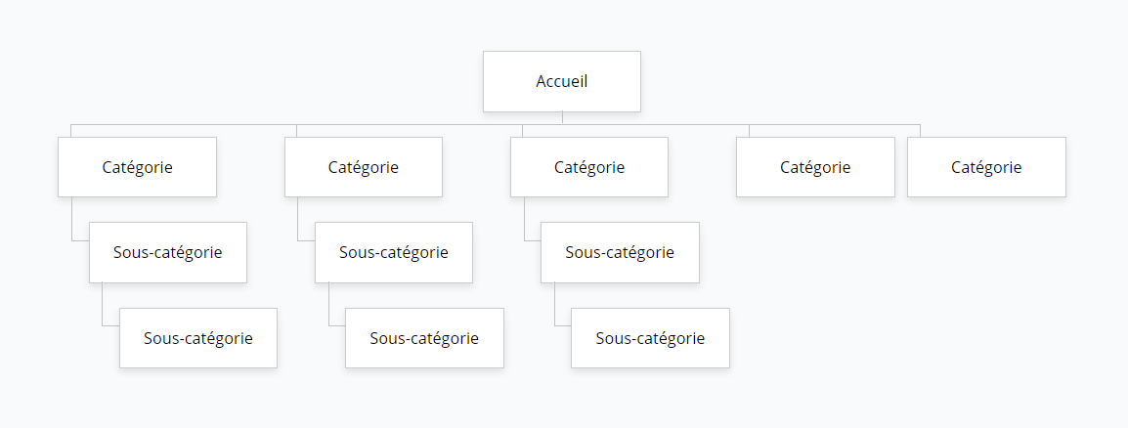
SEO: Optimisation arborescence
Pensez à soigner l’arborescence de votre site. La structure est aussi récupérée par Google
Pensez avant tout à votre utilisateur et à l’ergonomie de votre site: la navigation entre les pages doit être fluide et logique même pour des novices

Slide 25
SEO: Optimisation rapidité
32% des utilisateurs quittent une page si elle se charge entre 1 et 3 secondes
90% des utilisateurs quittent une page si elle se charge au-delà de 3 secondes
Pour augmenté la rapidité:
Moins de JavaScript
Attention aux poids des images
Si Wordpress => Enlevez les addons inutiles & attention au thème
Hébergement => Attention à avoir des serveurs proches et bien dimensionnés
Lien vers le testeur de rapidité Google => https://developers.google.com/speed/pagespeed/insights/?hl=fr

Slide 26
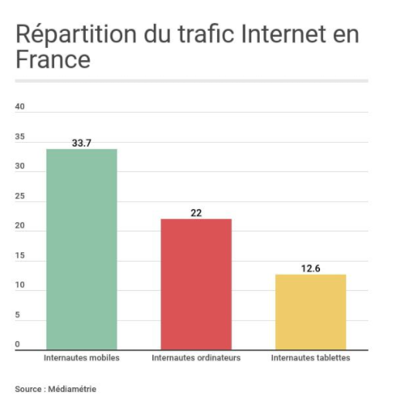
SEO: Optimisation mobile first
Privilégiez le mobile en premier ! Pourquoi ?
En octobre 2020, voici la répartition du trafic internet en France.
Google met beaucoup plus en avant les sites « responsive »
https://search.google.com/test/mobile-friendly?hl=fr

Slide 27

SEO: Optimisation code source
Optimisez votre code source en utilisant des balises sémantiques pour mettre en valeur vos mots-clés et votre contenu
Utilisez correctement les balises de renforcement comme <strong> ou <em>
Respectez les normes W3C pour que vos pages ne contiennent pas d’erreurs
Pensez aussi à avoir un site en HTTPS
Gérez les pages de redirections (404, 403…)
Pensez à mettre le fichier « robots.txt » à la racine de votre serveur
Gérez aussi votre « .htaccess » correctement

Slide 28
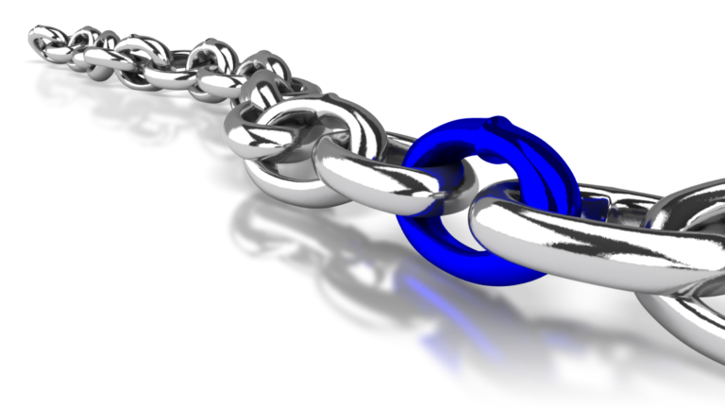
SEO: Optimisation maillage interne
Profitez de la popularité d’une page de votre site pour rediriger vers des pages moins populaires
Attention, elles doivent être cohérentes en contenu et en qualité
Pour voir le trafic de vos pages => google analytics ou autres outils

Slide 29
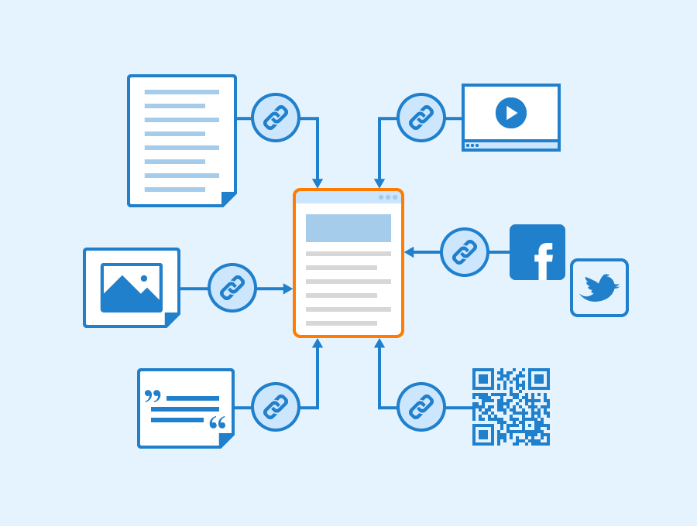
SEO: Optimisation backlink
Pour gagner en crédibilité auprès de Google, il faut avoir un bon nombre de liens externes qui pointent vers le site
Les liens doivent être de qualité, pour évité l’effet inverse
Lien de qualité = site avec une plus forte crédibilité que vous + lien de parenté (dans le même secteur)
Utilisez les annuaires (qualitatif aussi), google my business, pages jaunes…
Utilisez les réseaux sociaux
Attention au liens « nofollow » et « dofollow »

Slide 30
SEO: Recommandation
Prendre son temps ! Le référencement naturel est très long à faire effet (Plusieurs mois minimum)
Ne pas sur optimiser, l’abus de mots-clés ou de méthodes de référencement nuit à l’utilisateur
Privilégiez la qualité avant tout
Ne pas accepter les liens de mauvaise qualité (ex: liens achetable)

